Slide 1



Slide 2
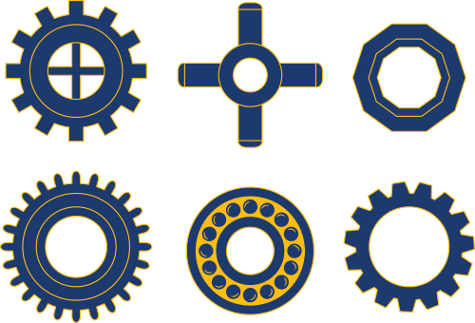
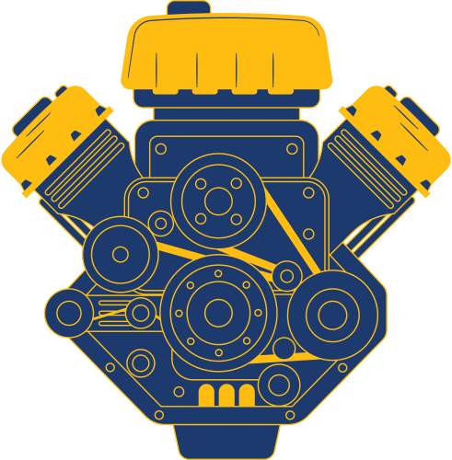
MÓDULO 2:
GESTIÓN DE LA METROLOGÍA EN LA INDUSTRIA

Slide 3

ÍNDICE GENERAL
01
02
03
04
05
06
07
08
09
INTRODUCCIÓN
SIGNIFICADO DE LA CALIBRACIÓN
PREPARACIÓN DEL INSTRUMENTO
SELECCIÓN DE ESTÁNDARES
REGISTRO DE LOS RESULTADOS
IMPORTANCIA DE LOS INSTRUMENTOS
CONCLUSIONES
PREGUNTAS
CIERRE

Slide 4
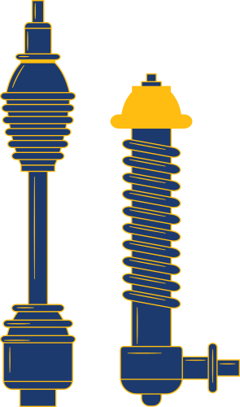
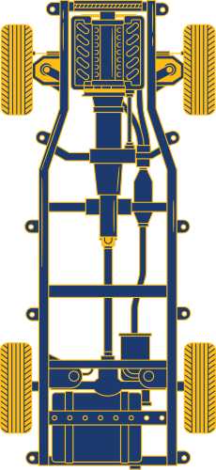
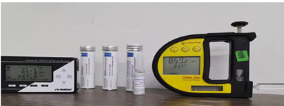
RELEVANCIA
La relevancia de los instrumentos de medición en la actualidad es fundamental para garantizar la calidad, precisión y eficiencia en una variedad de industrias.
Estos dispositivos desempeñan un papel muy importante, ya que proporcionan datos cuantificables que son fundamentales para la toma de decisiones en diferentes áreas.

Slide 5
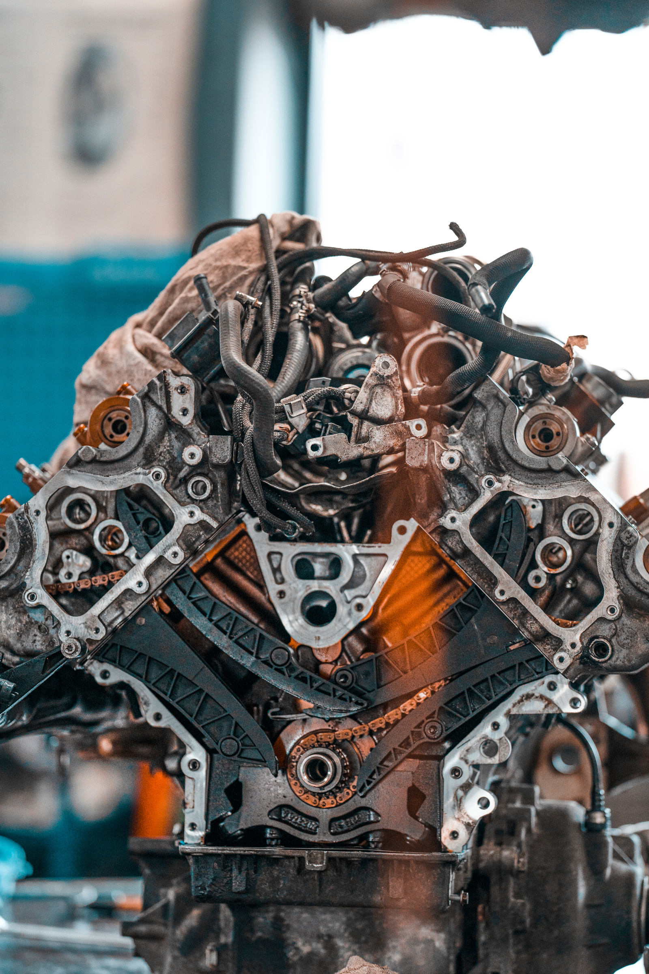
EL SIGNIFICADO DE LA CALIBRACIÓN
La calibración significa utilizar un estándar de medición, para determinar la relación entre el valor mostrado por el instrumento de medición y el valor verdadero. La confiabilidad de un instrumento de medición se puede garantizar al calibrarlo de acuerdo con un estándar de medición.
Generalmente, la calibración se realiza dos veces: antes y después de usar el instrumento de medición. Cuando un instrumento de medición se usa continuamente y se calibra periódicamente, este intervalo debe determinarse por adelantado y seguirse estrictamente. Esto se llama el "intervalo de calibración".
  Para determinar el intervalo, consulte las recomendaciones del fabricante y también evalúelo en función de la frecuencia de uso del instrumento de medición

Slide 6
EL SIGNIFICADO DE LA CALIBRACIÓN
1
2
3
¿Qué es un instrumento de medición?
¿Qué significa calibrar?
¿Cómo calibrar un instrumento de medición?
Son elementos que permiten cuantificar magnitudes físicas y pueden variar desde simples reglas hasta complejos dispositivos electrónicos. Son fundamentales para ayudar a garantizar la calidad de los productos y cumplir con los estándares de precisión.
Se refiere al proceso de ajustar la medición en instrumentos o dispositivos para asegurar que proporcionan resultados precisos y confiables. Por ejemplo, calibrar un termómetro significa ajustarlos para que mida la temperatura de manera precisa y evitar los datos erróneos.
La calibración de un instrumento es un proceso crucial para garantizar su exactitud. Sigue estos pasos simples.

Slide 7

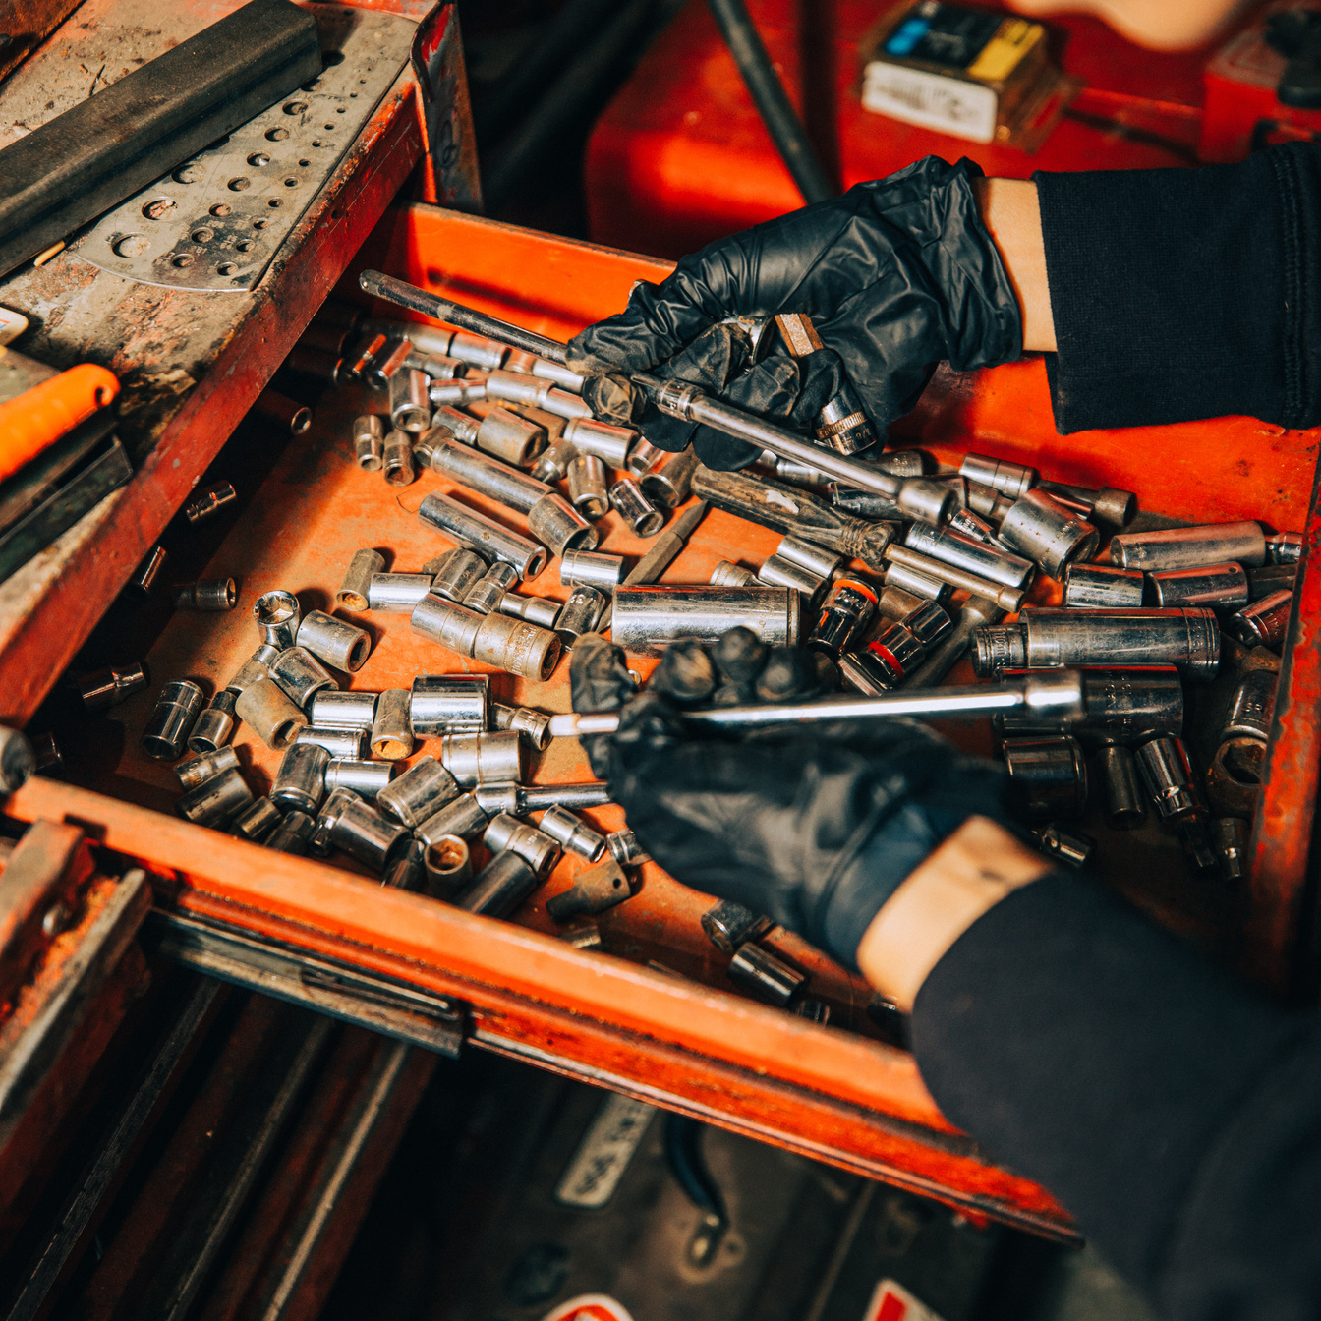
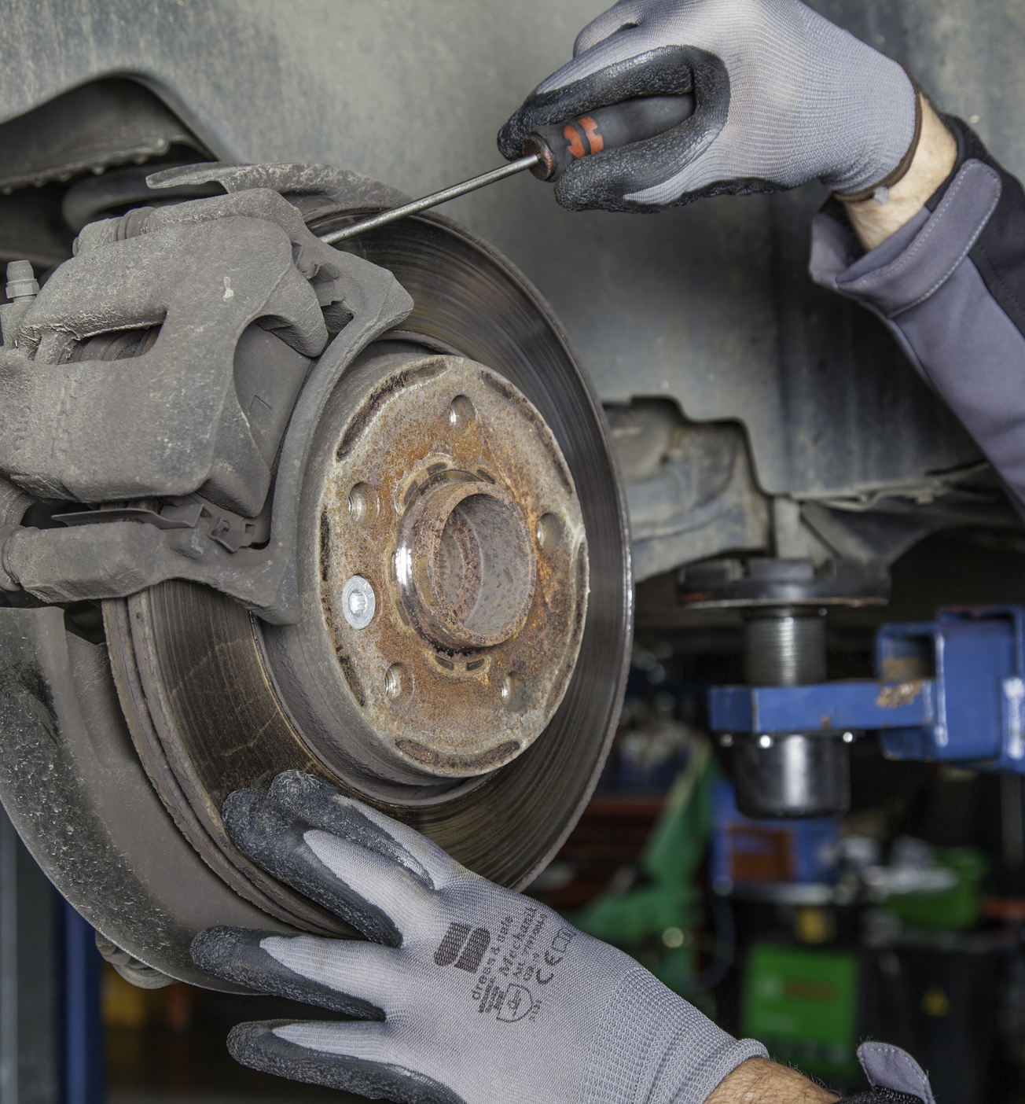
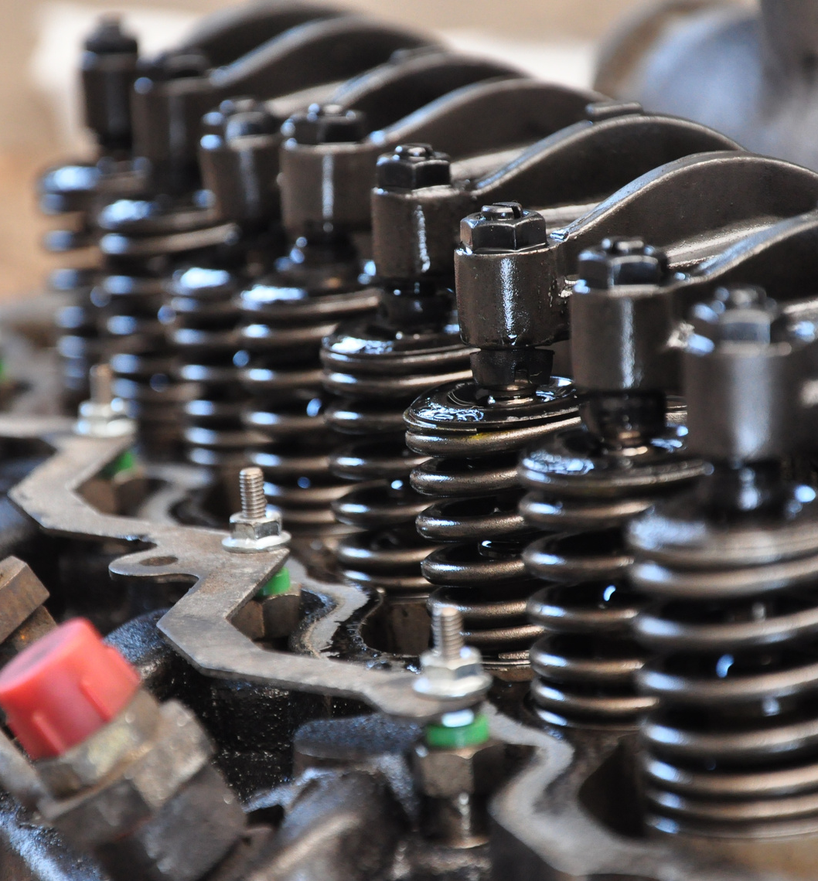
CALIBRACIÓN
Preparación del instrumento:
Selección de estándares:
Registro de resultados:
Antes de comenzar, asegúrate de que el instrumento esté limpio y en condiciones óptimas. Esto implica limpiar cuidadosamente el instrumento y verificar que no haya daños visibles, ya que la calibración no será efectiva si el instrumento está en mal estado.
La elección de estándares de medición confiables y certificados es fundamental. Estos estándares deben ser trazables a unidades de medida reconocidas internacionalmente. Además, es importante asegurarse de que los estándares sean adecuados para el rango de medición del instrumento que se está calibrando.
Una parte esencial de la calibración es documentar meticulosamente los resultados obtenidos. Esto incluye las lecturas iniciales del instrumento, las lecturas de los estándares utilizados. Mantener este registro permite tener referencias a futuro y es un precedente esencial para auditorías futuras. Además, estos registros pueden ser útiles para rastrear la historia de la calibración del instrumento a lo largo del tiempo.

Slide 8
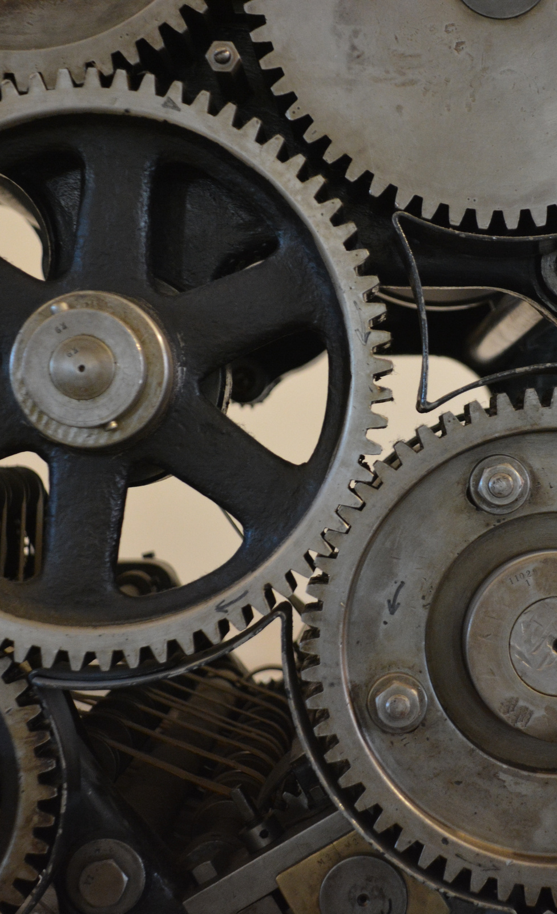
¿CUÁNDO SE DICE QUE UN INSTRUMENTO DE MEDICIÓN NECESITA SER CALIBRADO?
Determinar cuándo calibrar un instrumento es clave para mantener la precisión. Aquí algunos indicadores de que es el momento adecuado:
Desviación significativa:
Cambios ambientales:
Periodicidad recomendada:
Si las mediciones muestran desviaciones muy evidentes e inesperadas, es hora de calibrar.
Cuando existen cambios abruptos en el entorno de trabajo puede verse afectada la precisión del instrumento. Es recomendable que ante situaciones repentinas se revisen los estándares de medición.
Se debe definir el tiempo adecuado entre cada calibración teniendo en cuenta el comportamiento en el tiempo del instrumento y la exactitud requerida.

Slide 9

BENEFICIOS DE MANTENER CALIBRADO EL INSTRUMENTO DE MEDICIÓN
1
Precisión garantizada: asegura mediciones exactas, evitando errores en la producción.
2
Mayor durabilidad del equipo: si se realiza una calibración cuidadosa y constante, se puede prolongar la vida útil de los instrumentos.
3
4
Reducción de residuos costosos: evita productos defectuosos reduciendo pérdidas económicas.
Confianza del cliente: ofrece productos de calidad, generando confianza y lealtad en los clientes.

Slide 10
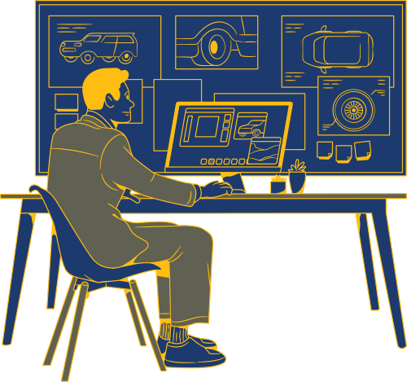
Precisión en la producción
1
  Los instrumentos de medición permiten a las empresas obtener una precisión adecuada para garantizar productos sin defectos y con altos estándares de calidad.
IMPORTANCIA DE LOS INSTRUMENTOS DE MEDICIÓN
Control de procesos
2
  En procesos industriales es muy importante mantener una medición continua para controlar variables críticas y ajustar parámetros en tiempo real, optimizando así la eficiencia operativa.
A continuación, exploraremos por qué los instrumentos de medición son tan importantes y en qué industrias desempeñan un papel fundamental:
Cumplimiento de normativas
3
  En industrias altamente reguladas como la farmacéutica o alimentaria, el uso de instrumentos de medición es fundamental para cumplir con las estrictas normativas y estándares de seguridad.
Innovación tecnológica
4
  En sectores como la investigación y desarrollo, la medición precisa impulsa la innovación al proporcionar datos fiables para la creación y mejora de productos tecnológicos.
Seguridad en operaciones
5
  En entornos peligrosos, como la industria química, la medición de variables como la presión y la temperatura contribuye a mantener condiciones seguras para los trabajadores y las instalaciones.

Slide 11

CONCLUSIONES

Slide 12
PREGUNTAS

Slide 13



Contacto
Teléfono: +569 6406 6491
Whatsapp: +569 6406 6491
Email: contacto@ore-mining.com
Web: www.oremining.cl

